Slide 1
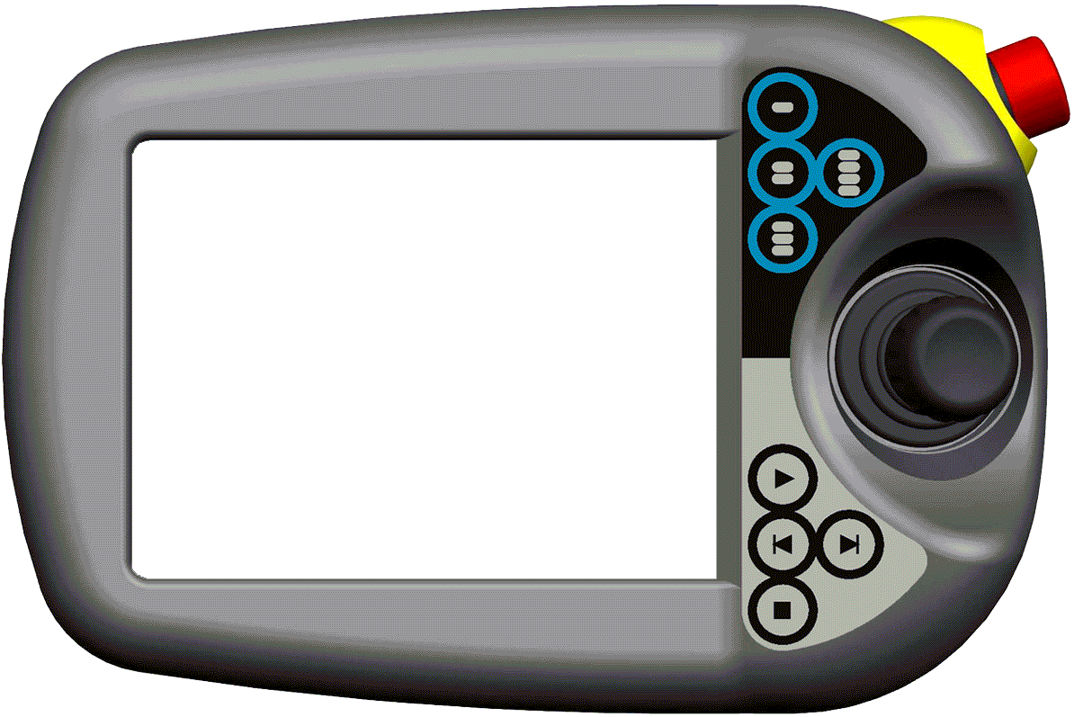
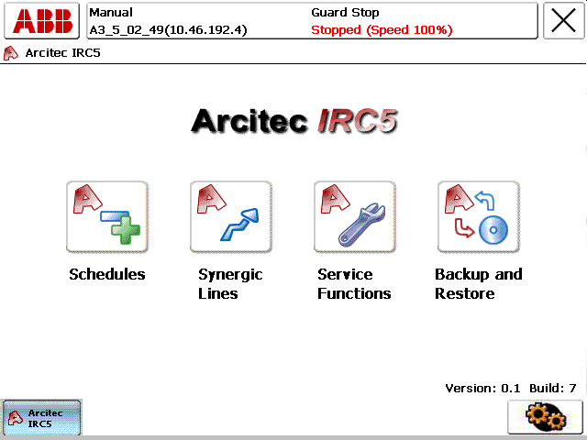
IRC5 Flex Pendant Overview
Notes:
آشنايي با TeachPendant

Slide 2
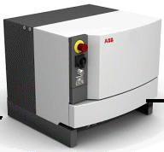
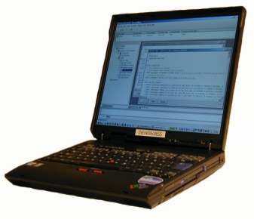
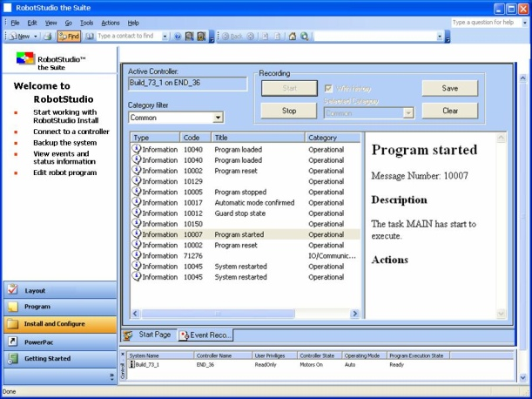
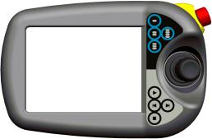

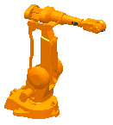
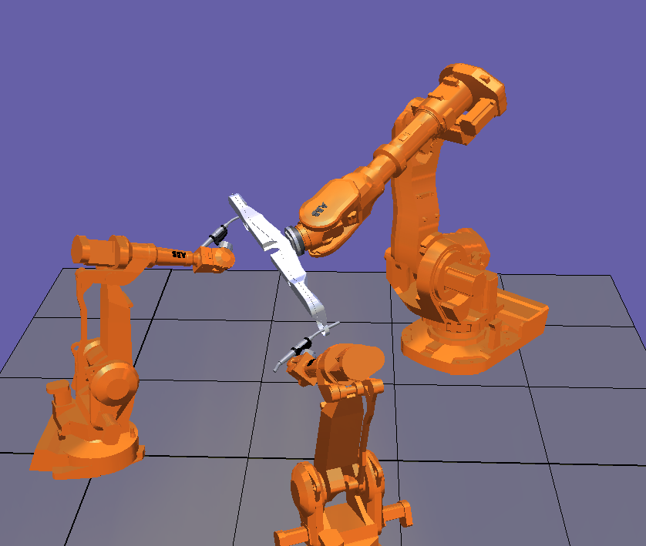
Introduction:
IRC5 Controller
TPU
Robot
Robot Studio

Slide 3
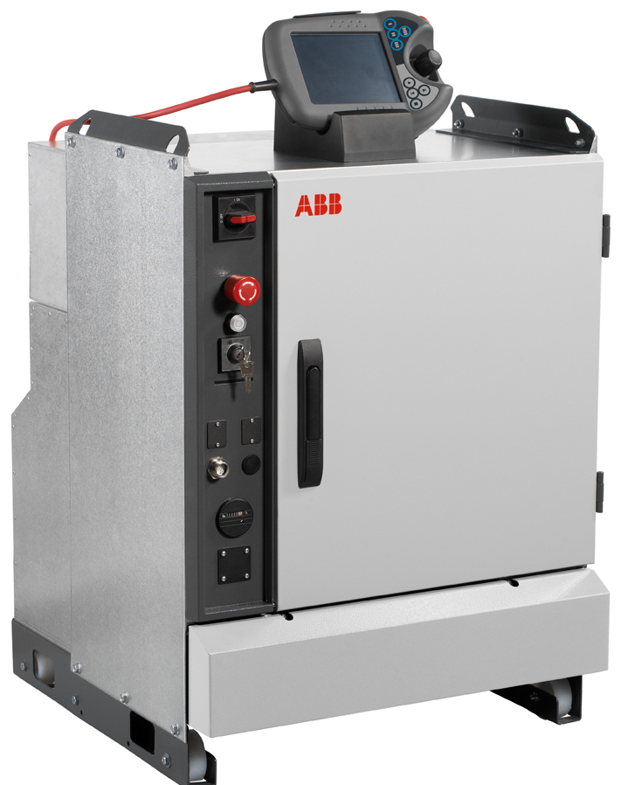
IRC5 Standard Controller (Single Controller):
Main Switch
Emergency Stop
Motor On
Mode Selector
Optional(USB,PC Port,…)
TPU Connector
Duty Timer Counter
Service Outlet
200W,115/230V
Notes:
كنترلر اصلي ربات تمامي فانكشن هاي لازم جهت حركت و كنترل ربات را دارا مي باشد. كنترلر استاندارد تنها شامل يك كابين مي باشد اما در مدل دوآل بصورت دو كابين (ماژول كنترل و ماژول درايو) عرضه مي گردد. ماژول كنترل به منزله يك كامپيوتر داراي مدارات كنترلي ، برد هاي I/O و حافظه فلش مي باشد. ماژول درايو نيز شامل مدارات قدرت و درايوهاي الكتريكي جهت تغذيه موتورهاي ربات مي باشد.

Slide 4
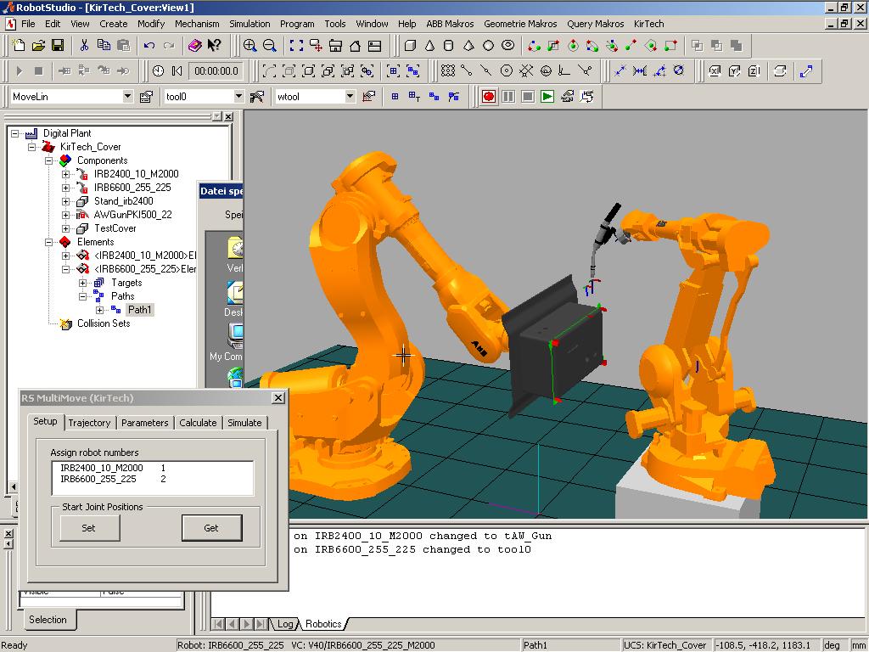

Software Product:
Robot Studio
Notes:
برنامه كامپيوتري Robot Studio به منظور برنامه نويسي ، شبيه سازي و ايجاد پروژه هاي Offline ارائه شده است. Minimal Installation آن براي TPU و نسخه اصلي براي نصب روي كامپيوتر طراحي شده است.

Slide 5
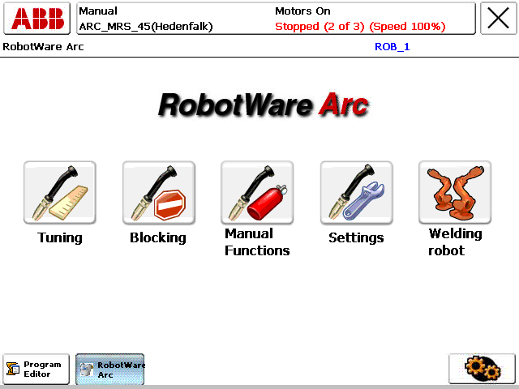
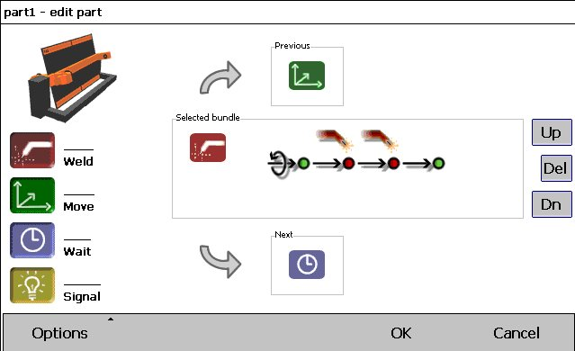
Flexibility Pendant (or Teach Pendant Unit):
Notes:
Flex Pendent چيست؟
اين تجهيز در واقع به منزله يك كامپيوتر كوچك مي باشد و از طريق يك كابل به كنترلر اصلي متصل مي شود. اين وسيلهِ اپراتوريِ دستي ،قابليت هاي زيادي از جمله كنترل ربات بصورت دستي ، اجراي برنامه و اصلاح آن در صورت لزوم و ... را هنگامي كه كنترلر اصلي در حال كار مي باشد دارا مي باشد. در ضمن بدون وجود اين تجهيز هيچ خللي در عملكرد ربات بوجود نمي آيد.

Slide 6
Main Parts Of TPU:
Emergency Stop Button
Connector
Enabling Device
Touch Screen
Joystick
Notes:
TPU به گونه اي ساخته شده است تا در شرايط سخت محيط هاي صنعتي ، بخوبي مقاوم باشد.
اجزاي اصلي TPU، كانكتر (جهت اتصال به كنترلر اصلي)، صفحه لمسي ، دكمه استاپ اضطراري ، فعال ساز دستگاه و اهرم گردان مي باشند.

Slide 7
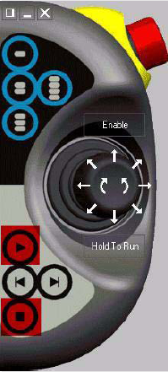
Hard Button Of TPU:
Programmable Keys
Start Button
Backward/Forward Button
Stop Button
Notes:
دكمه هاي روي TPU شامل چهار دكمه قابل برنامه ريزي توسط كاربر ، دكمه استارت (آغاز سيكل جاري برنامه)، دكمه استاپ (توقف سريع ربات)، و دكمه هاي اجراي يك دستورالعمل در برنامه به سمت جلو و عقب مي باشد.

Slide 8
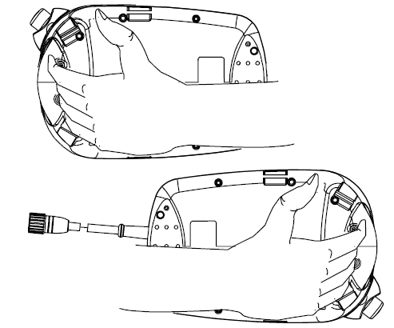
How to Hold the TPU:
Notes:
جهت استفاده ، TPU با يك دست نگه داشته شده و با دست ديگر ، دكمه ها مورد نظر فشرده مي شوند. اين وسيله به گونه اي طراحي شده است كه توسط هر دوست به آساني قابل استفاده باشد. به همين منظور براي افراد چپ دست ، قابليت چرخش 180 درجه اي تصوير TPU از طريق نرم افزار فراهم شده است.

Slide 9
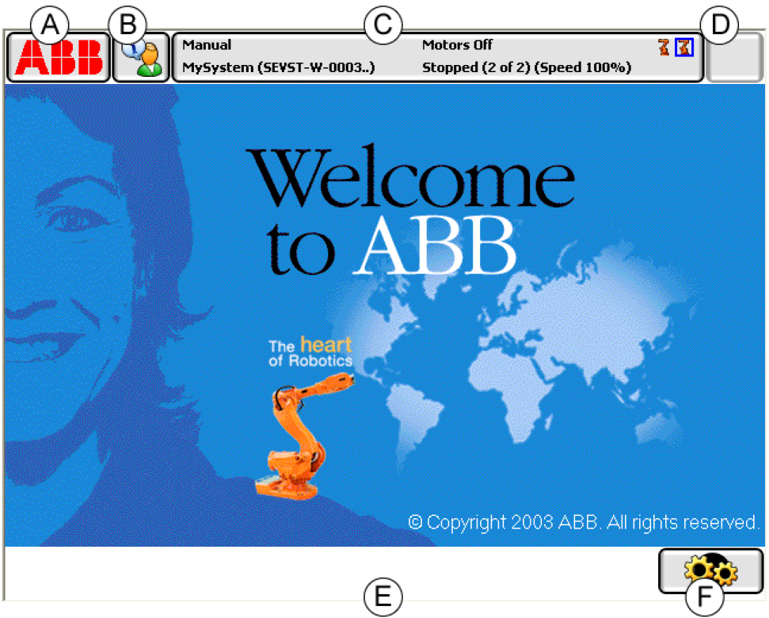
Touch Screen Elements:
Status Bar
Menu
Close
Operator Window
Quick Set Menu
Task Bar
Notes:
المان هاي اصلي صفحه نمايشگر TPU عبارت اند از : 1- منوي ABB 2- پنجره كاربري 3- نوار وضعيت 4- دكمه بستن 5- نوار وظيفه 6- منوي تنظيم سريع

Slide 10
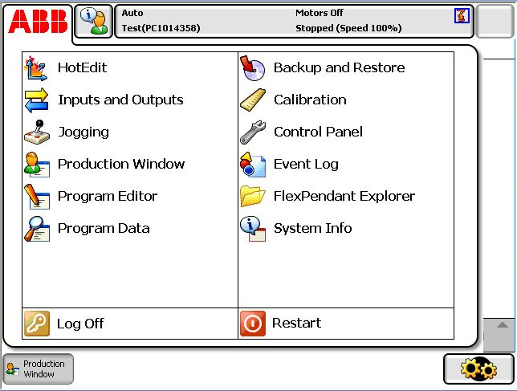
ABB Menu:
Menu
Notes:
با فشردن منوي ABB، گزينه هاي مرتبط با آن نشان داده مي شوند.

Slide 11
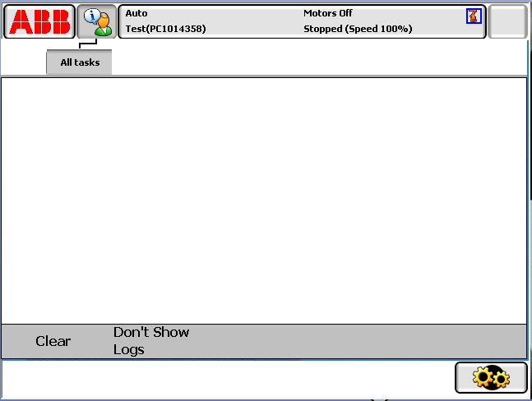
Operator Window:
Operator Window
Notes:
اين پنجره ، پيام هاي نوشته شده در برنامه ربات را نشان مي دهد. اين پيام ها معمولاً زمانيكه نياز به تأييد كاربر به منظور ادامه برنامه مي باشد نشان داده مي شود. با گزينه Clear تمام پيام ها حذف مي شود و با گزينه Don’t Show Logs ، پيام هاي مخفي مي گردند.

Slide 12
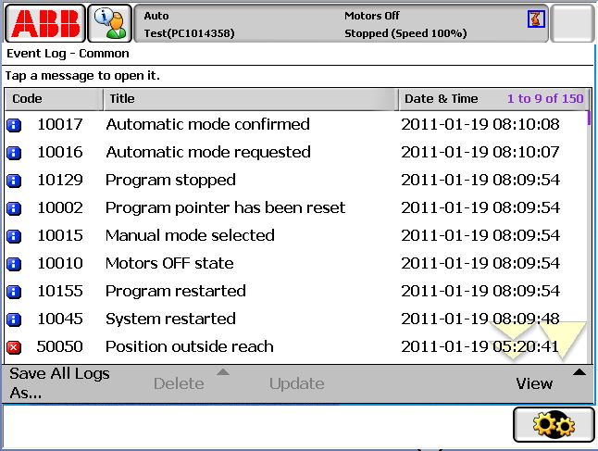
Status Bar:
Status Bar
Notes:
اطلاعات مهم درباره وضعيت سيستم مانند مد بهره برداري ، نام سيستم (و نام كنترلر) ،وضعيت روشن يا خاموش بودن موتورها ، وضعيت برنامه و واحد مكانيكي فعال و غيرفعال را در اين قسمت نشان داده ميشود.

Slide 13
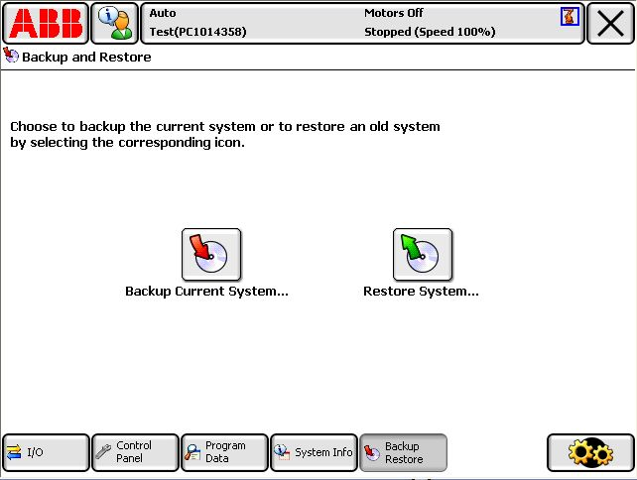
Task Bar & Close Button:
Close
Task Bar
Notes:
دكمه Close براي بستن پنجره جاري و تسك بار يا نوار وظيفه جهت نشان دادن تمامي پنجره هاي باز در TPU بكار مي رود و از طريق آن مي توان به پنجره هاي باز ديگر سوئيچ نمود.

Slide 14
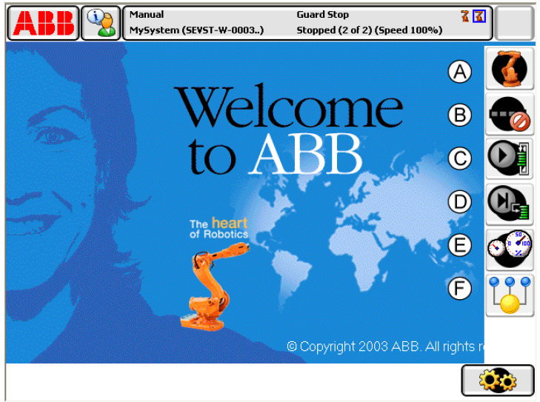
Quick Set Menu:
Mechanical Unit
Increment
Run Mode
Step Mode
Speed
Tasks
Quick Set Menu
Notes:
با فشردن منوي تنظيم سريع ، گزينه هاي مرتبط با آن نشان داده مي شوند. اين گزينه ها به منظور انجام سريع تنظيمات براي كنترل ربات و اجراي برنامه درنظرگرفته شده اند.

Slide 15
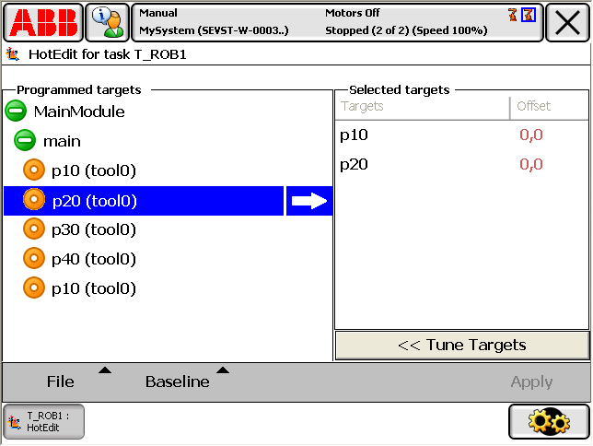
Hot Edit:
Hot Edit
Notes:
پنجره Hot Edit :
مي توان در برنامه نوشته شده براي ربات ، پوزيشن هاي مرجعي تعريف نمود. از اين گزينه به منظور تنظيم كردن پوزيشن هاي برنامه نويسي شده ، حتي در زمان اجراي برنامه و در تمام مدهاي بهره برداري مي توان استفاده نمود. با اين گزينه هم مي توان مختصات و هم چرخش را تنظيم نمود. اين گزينه تنها براي پوزيشن هاي نام گذاري شده از نوع robtarget مي تواند مورد استفاده قرار گيرد. ضمناً ممكن است فانكشن هاي موجود در اين گزينه توسط سيستم user authorization محدود شده باشند.
نقاط مرجع برنامه نويسي شده در قسمت Programmed targets ليست شده اند كه جهت تنظيم مي بايست به قسمت Selected targets منتقل شوند. مي توان از طريق منوي File ، اين ليست را ذخيره نمود يا اينكه ليست هاي ذخيره شده قبلي را باز كرد. براي انجام تغييرات مي بايست گزينه Tune Targets انتخاب شود. ميزان آفست جاري نيز در اين قسمت نشان داده مي شود.

Slide 16
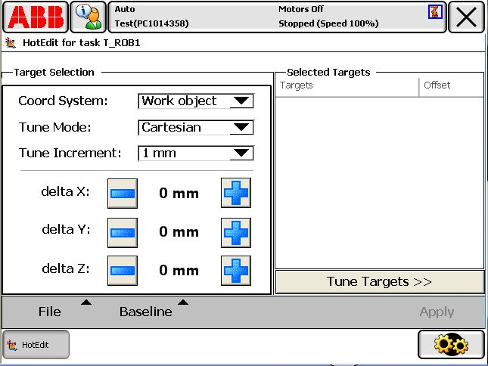
Hot Edit:
Notes:
در اين پنجره ، مي توان سيستم مختصات ، مد تنظيم و ميزان افزايش را تنظيم نمود. همچنين با استفاده از دكمه + و – مي توان ميزان آفست را در محورهاي مختلف تنظيم نمود.با فشردن دكمه Apply ، تغييرات اعمال مي شود. از گزينه Base line مي توان براي بازگرداندن مقادير به حالت اوليه و يا ذخيره مقادير جديد به عنوان مقادير مرجع استفاده نمود. توجه شود كه در صورت ذخيره مقادير جديد ، مقادير قبلي پاك خواهند شد!
ضمناً به مجرد ذخيره مقادير مرجع ، برنامه با مختصات جديد توسط ربات اجرا خواهد شد!

Slide 17
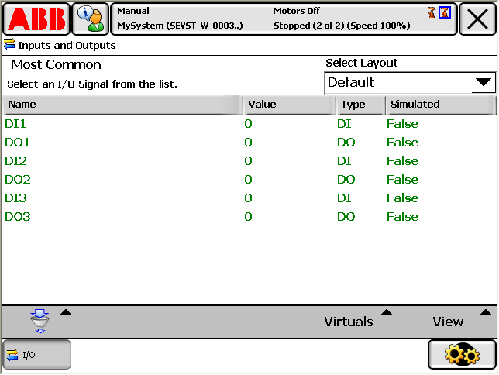
Inputs & Outputs:
Inputs & Outputs
Notes:
پنجره Inputs & Outputs:
ورودي ها و خروجي ها ، سيگنالهايي هستند كه توسط سيستم مورد استفاده قرار مي گيرند. اين سيگنال ها به دو دسته سيگنالهاي واقعي و مجازي تقسيم مي شوند. سيگنالهاي مجازي ، سيگنالهايي هستند كه در واحد فيلد باس وجود خارجي ندارند و بصورت پارامتر تعريف مي شوند.
در اين پنجره مي توان تمام ورودي و خروجي ها را به تفكيك مانيتور نمود.

Slide 18
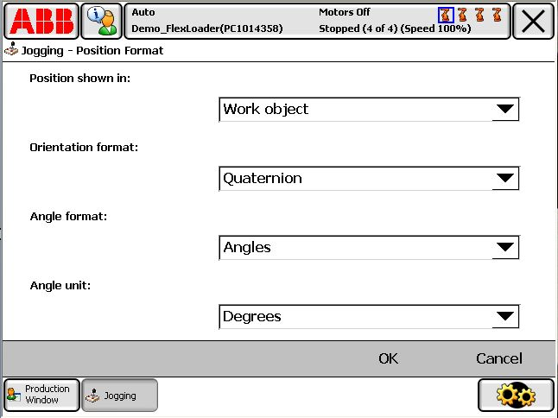
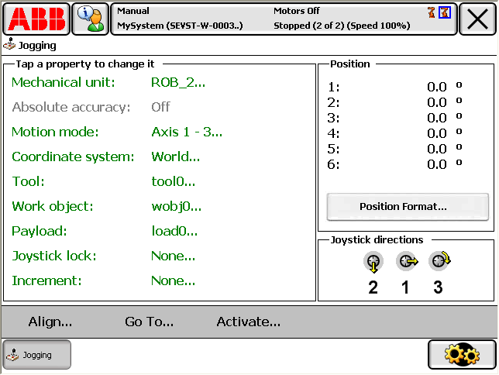
Jogging:
Jogging
Notes:
پنجره Jogging:
فانكشن هاي مرتبط با كنترل (Jogging ) ربات در اين پنجره نشان داده مي شود. در ضمن اكثر منو هاي پركاربرد آن در Quick Set Menu نيز موجود مي باشد.
Mechanical Unit : واحد مكانيكي فعال در اين قسمت نشان داده مي شود.
Absolute accuracy : اگر ربات داراي آپشن Absolute Accuracy باشد اين گزينه برابر On و بصورت پيش فرض Off است.
Motion mode : انتخاب مد حركت
Coordinate System : انتخاب دستگاه مختصات
Tool : انتخاب ابزار
Work Object : انتخاب نقطه كارگير
Payload : انتخاب حداكثر بار
Joystick lock : قفل نمودن جهت هاي اهرم گردان
Increment : انتخاب ميزان افزايش
در قسمت Position ، موقعيت هر محور در دستگاه مختصات انتخاب شده ، نشان داده مي شود.
(اگر مقادير با رنگ قرمز نشان داده شد شمارنده دور مي بايست آپ ديت شود)
براي تغيير فرمت اين قسمت از گزينه Position Format استفاده مي شود كه شامل قسمت هاي فوق مي باشد.
بسته به نوع انتخاب مد حركتي ، جهت هاي Joystick جاري در قسمت Joystick directions نشان داده مي شود.
از گزينه Align ميتوان براي همتراز نمودن ابزار فعلي در يك دستگاه مختصات استفاده نمود.
با استفاده از گزينه Goto مي توان ربات را به موقعيت انتخاب شده حركت داد.
براي فعال نمودن واحد مكانيكي از گزينه Active استفاده مي شود.

Slide 19
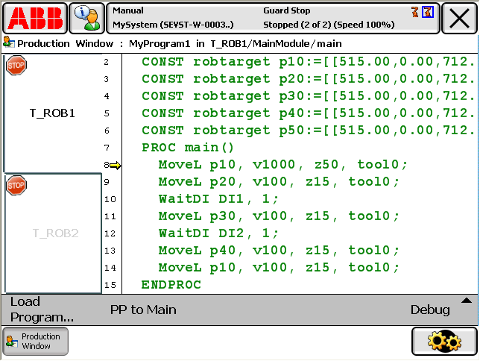
Production Window:
Production Window
Notes:
پنجره Production Window:
براي مشاهده خط به خط برنامه نوشته شده در حين اجرا از اين گزينه مي توان بهره برد.
گزينه Load Program به منظور بارگذاري يك برنامه جديد ، گزينه PP to main براي انتقال نشانگر برنامه به ابتداي تابع Main (ابتداي برنامه) و از گزينه Debug براي ديباگ برنامه و اصلاح و ويرايش آن فقط در مد بهره برداري دستي (Manual) استفاده مي شود.

Slide 20
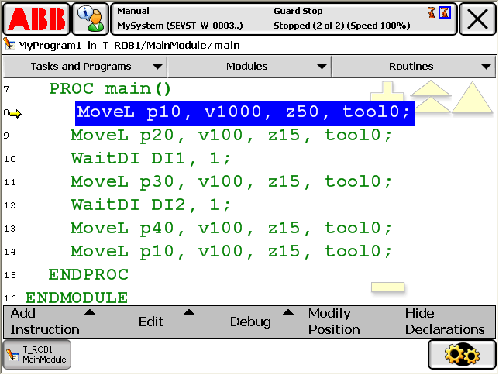
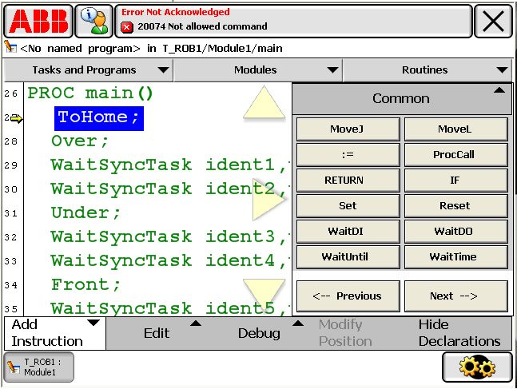
Program Editor:
Program Editor
Add Instruction
Notes:
پنجره Program Editor:
در اين پنجره مي توان برنامه نوشته شده را ويرايش نمود.
Task and Programs : بازگشت به صفحه قبل جهت انتخاب نوع تسك مورد نظر
Modules : ليست شدن كليه ماژول هاي برنامه
Routines : ليست شدن همه روتين ها
Add Instruction : باز شدن منوي دستورالعمل و اضافه نمودن نوع دستورالعمل مورد نظر
Edit : باز شدن منوي ويرايش و انتخاب دستورالعمل موردنظر
Debug : توابع براي جابجابي نشانگر برنامه
Modify Position : تصحيح نمودن موقعيت هاي مشخص در برنامه
Hide Declaration : نشان دادن يا مخفي نمودن فلش ها براي رفتن به ابتدا يا انتهايي برنامه.

Slide 21
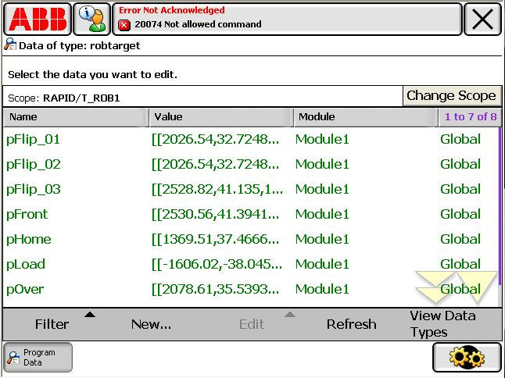
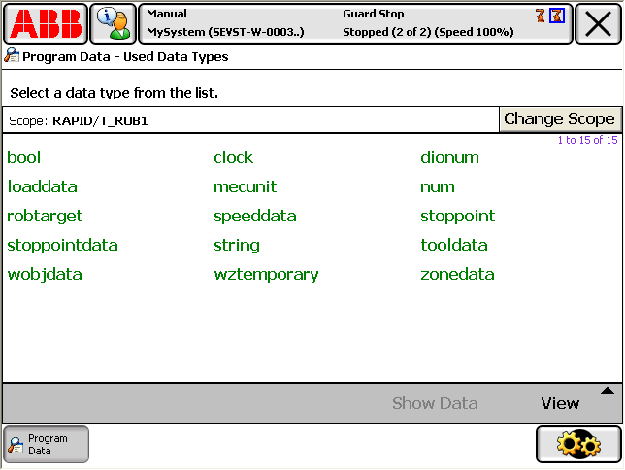
Program Data:
Rob target
Program Data
Show Data
Notes:
پنجره Program Data:
در اين پنجره مي توان فانكشن هاي مانيتور نمودن و كار با انواع داده ها را مشاهده نمود. ضمناً مي توان چند پنجره Program Data را باهم باز نمود كه از اين قابليت مي توان در هنگام كار با ديتاهاي مختلف بهره برد.
با استفاده از گزينه Change Scope مي توان حيطه ديتاهاي مربوطه را تغيير داد به عنوان مثال ، انتخاب ديتاهاي مربوط به ربات 1 يا 2 و ... استفاده نمود.
با انتخاب نوع ديتاي مورد نظر و با گزينه Show Data كليه موارد از آن نوع ديتاي مربوطه كه در برنامه استفاده شده است نشان داده مي شود.
با گزينه View تمام يا فقط ديتاهاي مورد استفاده نشان داده مي شوند.
براي فيلتر نمودن Instance هاي داده مورد نظر از گزينه Filter ، براي ايجاد يك Instance جديد از همان نوع ديتا از New ، براي ويرايش Instance ها از Edit ، براي رفرش نمودن ليست از Refresh و درنهايت براي بازگشت به صفحه قبلي از View Data Types استفاده مي شود.

Slide 22
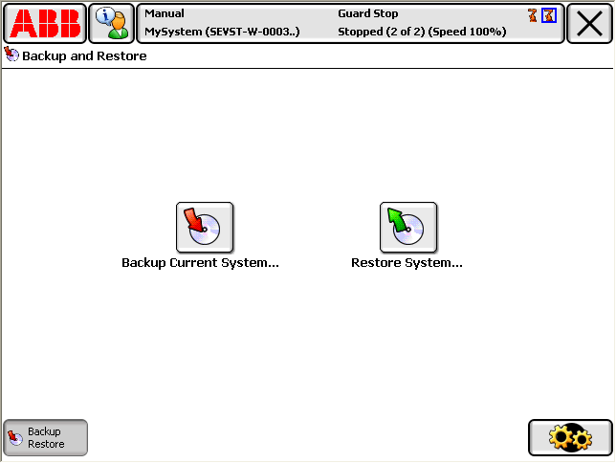
Backup and Restore:
Backup and Restore
Notes:
پنجره Backup and Restore:
از اين پنجره مي توان براي تهيه نسخه پشتيبان يا برگردان آن استفاده نمود.

Slide 23
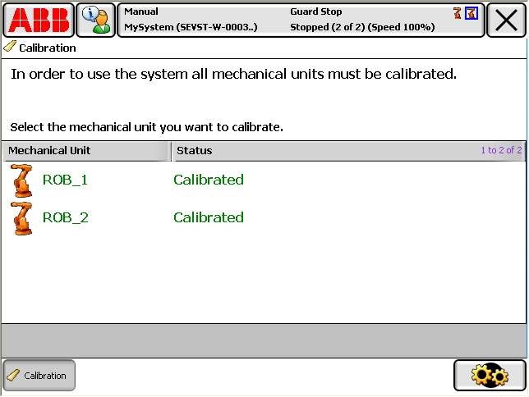
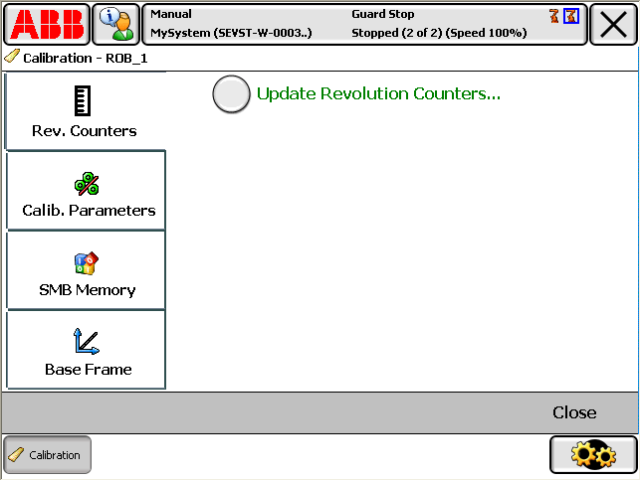
Calibration:
Calibration
Calibration
Notes:
پنجره Calibration:
همه واحد هاي مكانيكي و وضعيت كاليبراسيون آن ها در ستون Status در اين پنجره نشان داده مي شود. با انتخاب واحد مكانيكي و گزينه كاليبراسيون، منوهاي مربوطه باز ميشود:

Slide 24
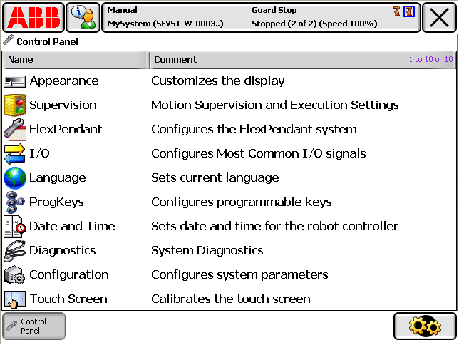
Control Panel:
Control Panel
Notes:
پنجره Control Panel:
كنترل پنل شامل كليه فانكشن ها جهت انجام تنظيمات براي سيستم ربات و TPU مي باشد.

Slide 25
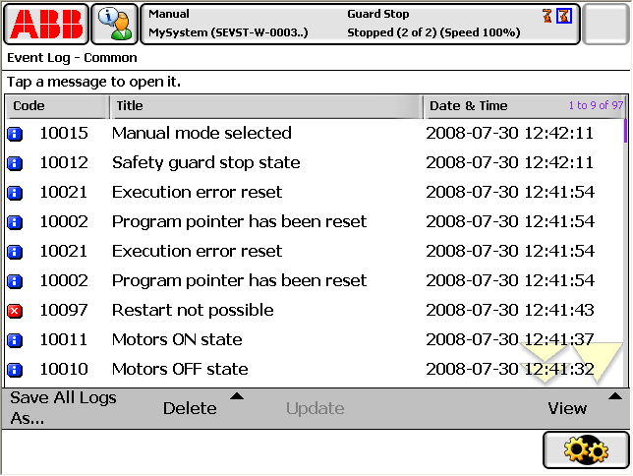
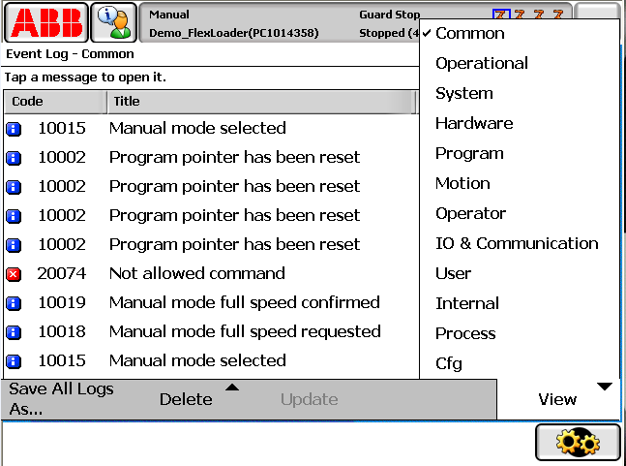
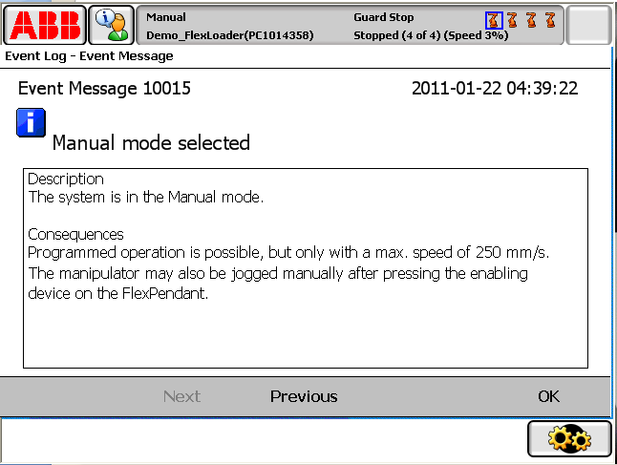
Event Log:
Event Log
View
Notes:
پنجره Event Log:
اين پنجره با ذخيره نمودن اطلاعات مربوط به وقايع رخداده قبلي ، تشخيص عيب رخ داده را تسهيل مي سازد.
با انتخاب گزينه View ، مي توان نوع پيام هاي نشان داده شده را بصورت مرتب شده بر حسب گزينه مورد نظر مشاهده نمود.
با انتخاب هر پيام اطلاعاتي شامل شماره پيام ، عنوان پيام ، زمان و تاريخ پيام ، توصيف كوتاهي درباره رخداد ، نتيجه منطقي ، علل احتمالي رخداد خطا ، كارهاي پيشنهادي براي رفع خطاي احتمالي و گزينه Ok ظاهر مي گردد.

Slide 26
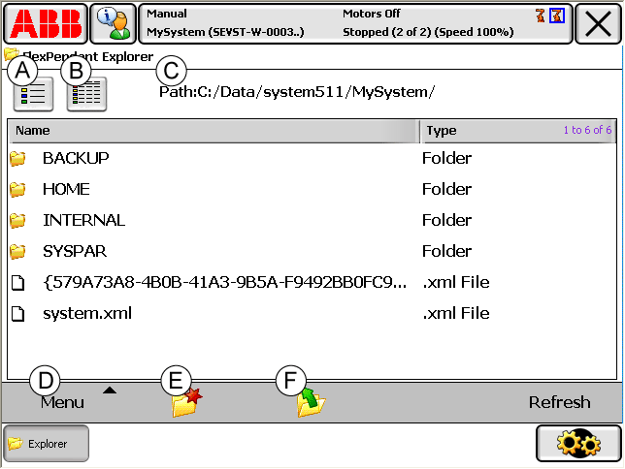
FlexPendant Explorer:
FlexPendant Explorer
Notes:
پنجره Flex pendant Explorer:
اين پنجره در واقه يك File Manager مي باشد كه مانند Windows Explorer مي توان فايل هاي سيستمي روي كنترلر را مشاهده ، تغيير نام ، حذف يا جابجا نمود.

Slide 27
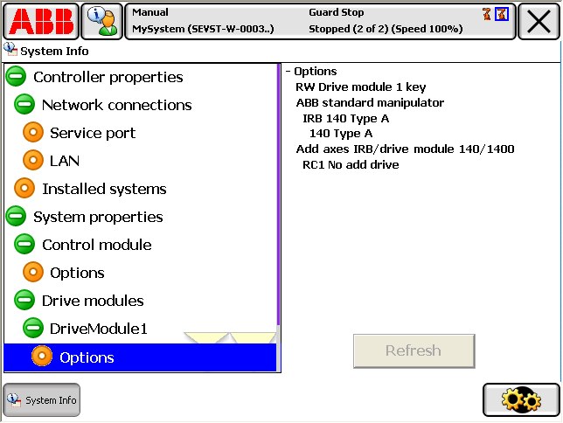
System Info:
System Info
Notes:
پنجره System Info:
اين پنجره ، كليه اطلاعات درباره كنترلر و سيستم لود شده را در قالب يك ساختار درختي نشان مي دهد.

Slide 28
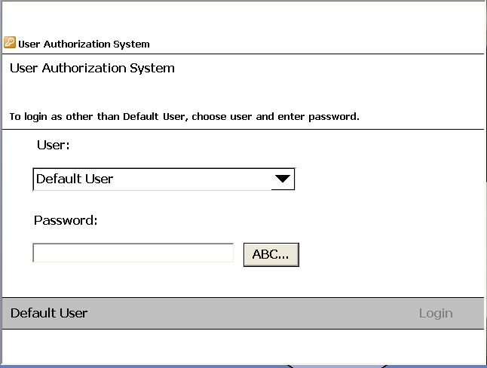
Log Off & Log In:
Log Off
Notes:
جهت ورود كاربران با سطوح دسترسي متفاوت از اين پنجره استفاده مي شود.

Slide 29
Access Levels:
Operator
Load program, Run production, user defined cycles, view production information and set remote control
Machine Handler
All of the rights that the operator have + Homerun settings and cycle settings, Hot Edit and service routine, Reset statistics and signals
Programmer
All parts of RW Plastics Mould and RW Die Cast including creating and modifying programs, loading programs and running production
Notes:
سه سطح دسترسي اپراتور ، نگهدارنده ماشين و برنامه نويس براي كار با TPU درنظرگرفته شده است كه قابليت هاي هريك در اين اسلايد نشان داده شده است. اين تعيين سطح دسترسي با نرم افزار Robot Studio انجام مي گيرد.

Slide 30
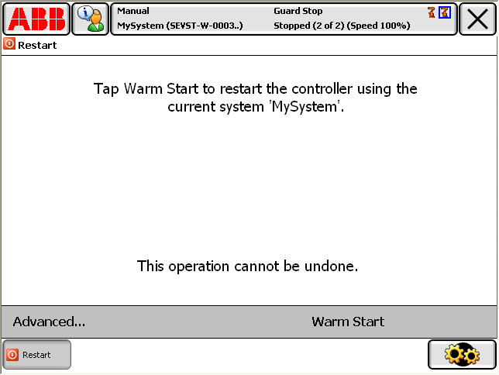
Restart:
Restart
Notes:
براي راه اندازي مجدد سيستم در صورت لزوم از اين پنجره استفاده مي شود.

Slide 31
Quick Set Menu:
Mechanical Unit
Increment
Run Mode
Step Mode
Speed
Tasks
Quick Set Menu
Notes:
منظور از Jog حركت يا موقعيت يابي ربات بصورت دستي و با استفاده از TPU ميباشد. بنابراين همواره مي بايست براي استفاده از اين منو ، سيستم در مد Manual قرار گيرد.

Slide 32
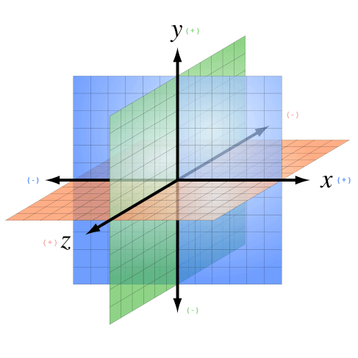
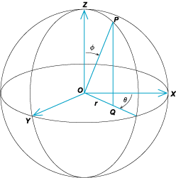
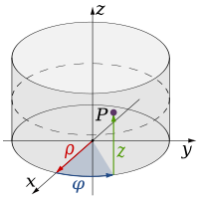
What’s a Coordinate System?
Notes:
دستگاه مختصات ، يك صفحه يا فضايي را توسط محورهايي كه از يك نقطه مرجع نشئت مي گيرند تعريف مي نمايد. موقعيت هاي ربات توسط اين محورها مشخص مي گردند. يك ربات از محورهاي مختصات متفاوتي بسته به كاربرد موردنظر استفاده مي نمايد.

Slide 33
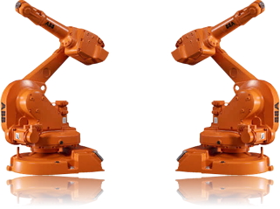
Robot’s Coordinate System:
1- Base Coordinate System
2- Work Object Coordinate System
3- tool Coordinate System
4- World Coordinate System
5- User Coordinate System
6- Displacement Coordinate System

Slide 34
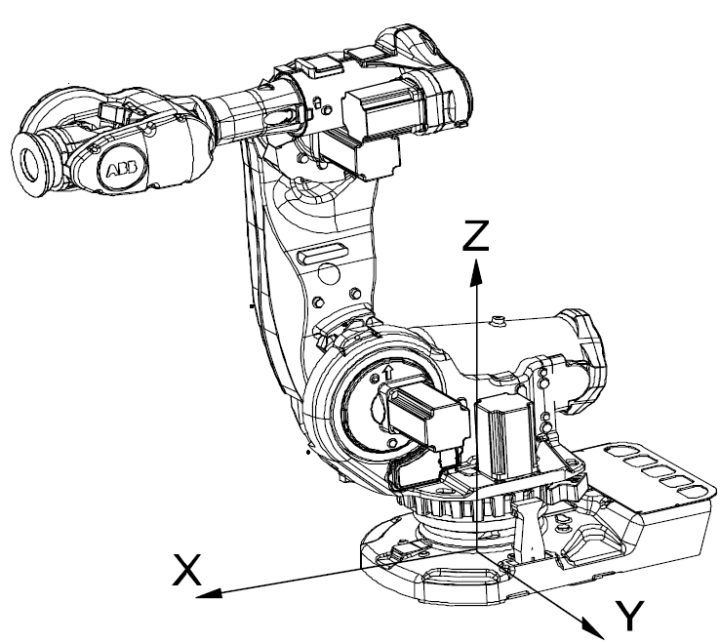

Base Coordinate System:
The Easiest Way For Robot Positioning
Pulling towards
X
Y
Moving to sides
Z
By Turning
Notes:
آسان ترين شيوه براي حركت ربات از يك پوزيشن به پوزيشن ديگر ، استفاده از دستگاه مختصات بيس است. مبدأ اين دستگاه در پايه ربات قرار گرفته است. اين امر حركات رباتهاي نصب شده را قابل پيش بيني مي نمايد. با فرض پيكره بندي نرمال ربات ، با ايستادن در مقابل ربات و جاگ نمودن در اين دستگاه مختصات، محورها بصورت زيرخواهد بود:
X : كشيدن Joystick به سمت خود
Y : حركت دادن Joystick به طرفين
Z : با چرخاندن Joystick

Slide 35
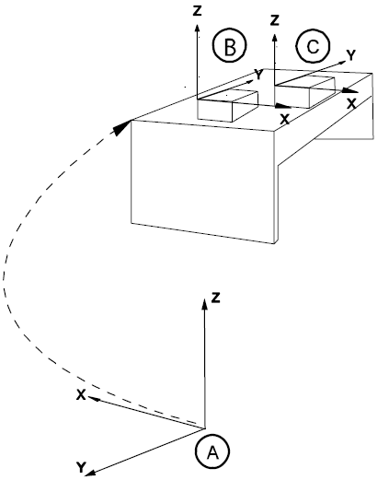
Work Object Coordinate System:
The Best Way For Robot Programming
Work Object Coord. 2
Work Object Coord. 1
World Coord.
Notes:
بهترين شيوه براي برنامه نويسي ربات ، استفاده از دستگاه مختصات نقطه كار است. مبدأ اين دستگاه با قطعه كار متناظر است. موقعيت يك قطعه در اين دستگاه در رابطه با دستگاه مختصات ديگري مشخص مي گردد. براي مشخص شدن اين دستگاه مختصات ، مي بايست دو قاب تعريف شود:
1- قاب كاربر كه با دستگاه مختصات جهاني يا هر دستگاه ديگري متناظر مي باشد.
2- قاب نقطه كار كه با قاب كاربر متناظر است.
ربات مي تواند چندين دستگاه مختصات نقطه كار داشته باشد كه اين دستگاه ها داراي قطعه كارهاي متفاوت يا چندين كپي از همان دستگاه مختصات در موقعيت هاي متفاوت هستند.
در هنگام برنامه نويسي ربات ، تارگت ها و مسير حركت ايجاد مي شود. اين كار مزاياي بسياري در پي دارد:
1- در هنگام تغيير موقعيت قطعه كار در ايستگاه ، تنها كافي است موقعيت دستگاه مختصات نقطه كار تغيير داده شود تا تمام مسير ها و تاركت ها يكباره بروز شوند.
2- امكان كار بر روي محورهاي خارجي يا مسيرهاي كانواير را فراهم مي آورد چراكه هم نقطه كار و هم مسيرش قابل جابجايي مي باشد.

Slide 36
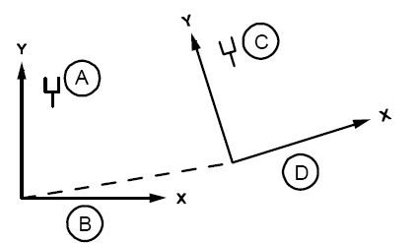
Displacement Coordinate System:
The Shortest Way For Programming Of work pieces located next to each other
New Pos.
Original Pos.
Displacement Coord.
Work Object Coord.
Notes:
بطور كلي اين دستگاه مختصات بر پايه دستگاه مختصات نقطه كار تعريف مي شود. گاهي لازم است تا در چندين نقطه روي شي در يك مسير كاري يكسان ،كاري صورت پذيرد يا روي چند شي كنارهم كاري صورت پذيرد در اين گونه موارد بجاي چندين بار برنامه نويسي مي توان موقعيت دستگاه مختصات نقطه كار را جابجا نمود.

Slide 37
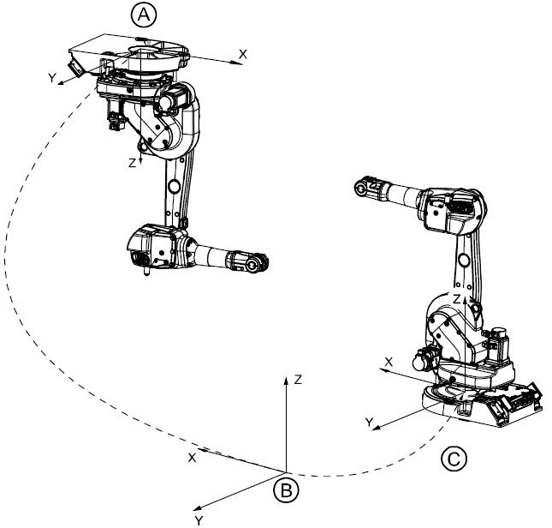
World Coordinate System:
The Most Important Coordinate System
Base Coord. Rob.1
Base Coord. Rob.2
World Coord.
Notes:
مهم ترين دستگاه مختصات ربات ، دستگاه مختصات جهاني است چرا كه ساير دستگاه ها چه بصورت مستقيم و چه بصورت غير مستقيم نسبت به آن تعريف مي شوند. مبدأ اين دستگاه در نقطه ثابتي در سلول يا ايستگاه قرار گرفته است و سلول را مشخص مي كند. اين امر براي كنترل چندين ربات يا ربات هايي كه با محورهاي خارجي حركت مي كنند مناسب است. بصورت پيش فرض مبدأ دستگاه مختصات جهاني بر دستگاه مختصات بيس منطبق است.

Slide 38
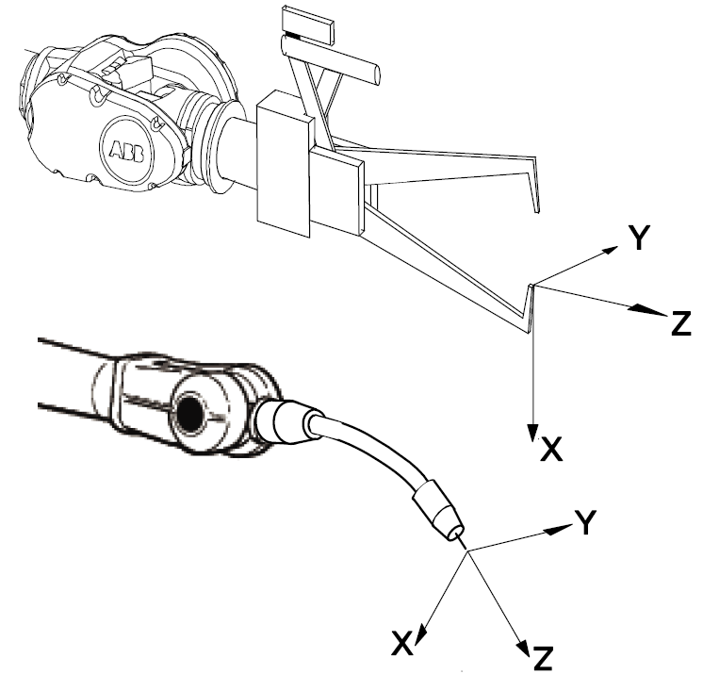
Tool Coordinate System (TCP):
The Most Necessary Coordinate System For Accuracy
Notes:
اين دستگاه مختصات ،موقعيت ابزاري كه ربات از آن استفاده مي نمايد را تعريف مي كند هنگامي كه به تارگت هاي برنامه نويسي شده مي رسد. مبدأ اين دستگاه در مركز ابزار قرار دارد و بدين ترتيب موقعيت و چرخش ابزار را مشخص مي نمايد. در زمان اجراي برنامه ، ربات از اين دستگاه براي حركت به نقاط برنامه نويسي شده استفاده مي كند. بنابراين اگر ابزار تغيير نمايد اين دستگاه نيز مي بايست متناسب با تولز جديد تغيير نمايد.
تمامي ربات ها داراي TCP از پيش تعريف شده بنام tool 0 مي باشند. ساير TCP ها به صورت آفست به اين مقدار مرجع اضافه مي شوند. درصورتي كه در هنگام كار با ربات ، عدم چرخش تولز مدنظر باشد مي بايست از اين دستگاه استفاده شود.

Slide 39

User Coordinate System:
The Most Flexible Coordinate System
Moved Work
Object Coord.
Moved User Coord.
User Coord.
Work Object
Coord.
World Coord.
Notes:
براي نمايش تجهيزات مانند ميز كار ، فيكسچر و ... از اين دستگاه مختصات استفاده مي شود. استفاده از اين دستگاه ، سطح بالاتري در ارتباط زنجيري دستگاه هاي مختصات بدست مي دهد كه مي تواند در مواقعيكه تجهيزاتي با نقاط كار يا ساير دستگاه هاي مختصات سر و كار دارند مفيد واقع شود.

Slide 40

Basic Setting For Jogging:
1- Selecting mechanical unit for jogging
Mechanical Unit
ABB Menu→ Jogging → Mechanical Unit
Notes:
تنظيمات اصلي براي Jogging :
1- انتخاب واحد مكانيكي موردنظر (درصورتيكه بيش از يك ربات در پروژه موجود باشد)

Slide 41

Basic Setting For Jogging:
2-Selecting Motion Mode
Motion Mode
ABB Menu→ Jogging → Motion Mode
Notes:
تنظيمات اصلي براي Jogging :
2- انتخاب مد حركتي

Slide 42





Robot Motion Mode:
1- Linear
2-1 Axis 1-3
2-2 Axis 4-6
3-Reorient
Notes:
در مد حركتي خطي ، نقطه مركز ابزار بصورت خطي در جهت محور انتخاب شده حركت ميكند. در مد محور به محور ، يك محور ربات تغيير مي كند و پيش بيني مسير حركت نقطه كار ربات دشوار است. محورهاي اضافي فقط بصورت محور به محور مي توانند جاگ شوند. در اين حالت ، محور مختصات انتخاب شده در مسير حركت نقشي ندارد. ضمناً واحد هاي مكانيكي كاليبره نشده فقط بصورت محور به محور مي توانند جاگ شوند.
مدهاي حركتي Reorientation بصورت پيش فرض از دستگاه مختصات بيس و مد Linear بصورت پيش فرض از دستگاه هاي مختصات تولز استفاده مي كنند. درصورت تغيير پس از هر ريستارت (Warm Restart)، اين مدها دوباره ست مي گردند.

Slide 43

Axis By Axis Jogging:

Slide 44
Basic Setting For Jogging:
3- Selecting tool, work object, and payload
Tool
Work Object
Payload
ABB Menu→ Jogging → Tool , Work Object , Payload
Notes:
3- انتخاب بار ماكزيمم ، نقطه كار و ابزار صحيح بسيار

Slide 45
Basic Setting For Jogging:
4- Setting the tool orientation
ABB Menu→ Jogging → Motion Mode
Notes:
تنظيمات اصلي براي Jogging :
4- تنظيم چرخش ابزار در صورت نياز
ابزاري مانند arc welding، grinding و dispensingمي بايست با زاويه مشخصي روي قطعه كار قرار گيرند تا نتيجه خوبي بدست آيد. همينطور ابزاري كه جهت سوراح كردن يا فرزكاري استفاده مي شوند. در بيشتر كاربردها ، دوران ابزار زمانيكه نقطه مركزي ابزار در پوزيشن مشخصي قرار گرفت اعمال مي شود. پس از تنظيم دوران ، حركت بصورت خطي ادامه مي يابد تا مسير تكميل گردد.
براي انجام اين كار مد حركتي Reorient انتخاب مي شود و پس از اعمال دوران مناسب ،

Slide 46

Basic Setting For Jogging:
5- Selecting Enable and Hold to Run
Enable
Hold to Run
Notes:
5- انتخاب دكمه هاي فوق

Slide 47


Quick Set Menu:
Select Coordinate System
Select Mechanical Unit
Select Motion Mode
Select Work Object
Select Tool
Mechanical Unit
Increment
Run Mode
Step Mode
Speed
Tasks
Notes:
دسترسي به كليه المان هاي لازمه براي Jogging از طريق اين ميانر

Slide 48

Quick Set Menu:
Mechanical Unit
Increment
Run Mode
Step Mode
Speed
Tasks
Notes:
براي افزايش يا كاهش گام حركت مي توان از اين گزينه استفاده نمود.

Slide 49

Quick Set Menu:
Mechanical Unit
Increment
Run Mode
Step Mode
Speed
Tasks
Notes:
مي توان در اين قسمت مد اجرا را بصورت تك سيكل يا پيوسته انتخاب نمود.

Slide 50

Quick Set Menu:
Mechanical Unit
Increment
Run Mode
Step Mode
Speed
Tasks
Notes:
براي اجراي دستورالعمل ها بصورت خط به خط ميتوان از اين گزينه استفاده نمود.

Slide 51

Quick Set Menu:
Mechanical Unit
Increment
Run Mode
Step Mode
Speed
Tasks
Notes:
براي تغيير سرعت اجراي برنامه مي توان از اين گزينه استفاده نمود.

